Slide 1


FreeU: Free Lunch in Diffusion U-Net
CVPR 2024

Slide 2

01
Title and Authors
FreeU: Free Lunch in Diffusion U-Net
知行合一、经世致用
自强不息 厚德载物
Central South University

Slide 3
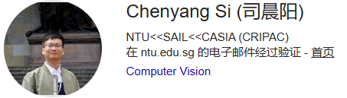
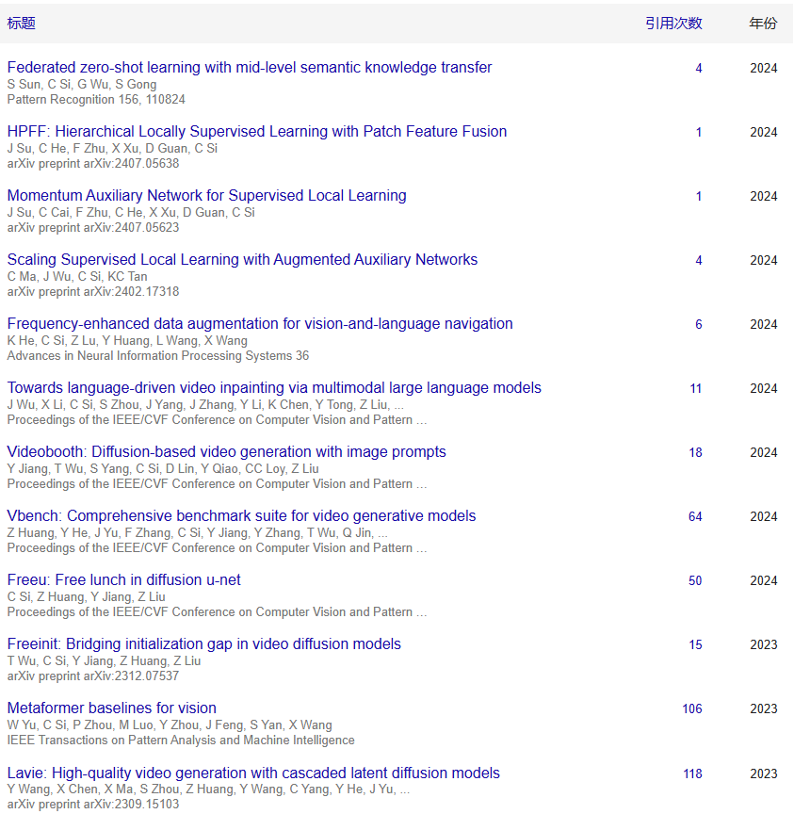
01
Title and Authors
知行合一、经世致用
自强不息 厚德载物
Central South University

Slide 4
01
Title and Authors
http://chenyangsi.top/
知行合一、经世致用
自强不息 厚德载物
Central South University

Slide 5
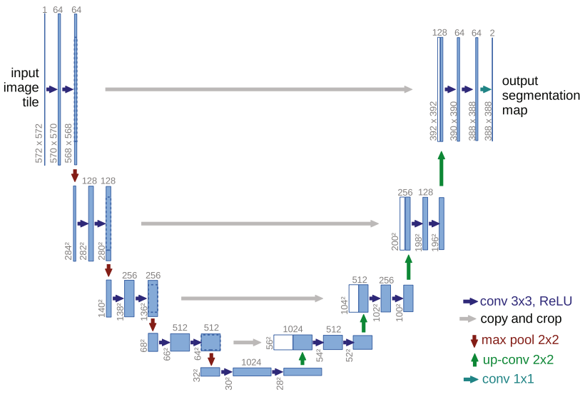
02
Introduction
U-Net
主干：卷积、激活、池化
跳跃连接：加和
知行合一、经世致用
自强不息 厚德载物
Central South University

Slide 6
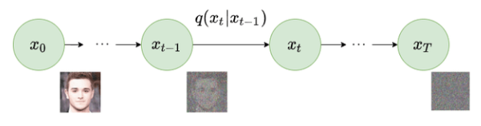
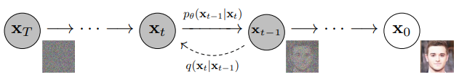
02
Introduction
U-Net
加噪
去噪
知行合一、经世致用
自强不息 厚德载物
Central South University

Slide 7
02
Introduction
U-Net
Pre-trained
加噪
去噪
知行合一、经世致用
自强不息 厚德载物
Central South University

Slide 8
02
Introduction
U-Net in Diffusion’s denoising
主干：?
跳跃连接：?
知行合一、经世致用
自强不息 厚德载物
Central South University

Slide 9
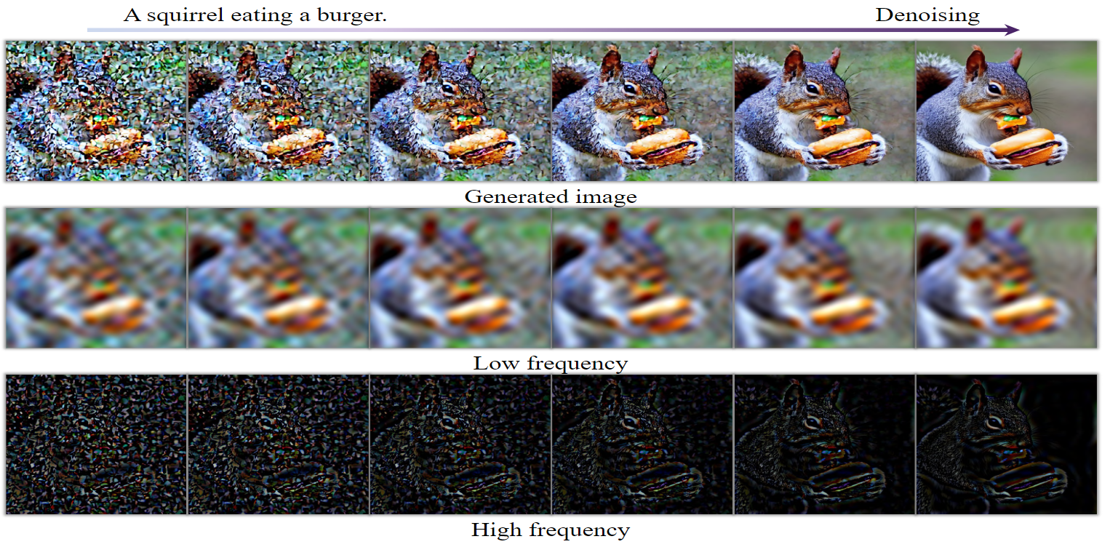
04
Methodology
缓慢
迅速
噪声
知行合一、经世致用
自强不息 厚德载物
Central South University

Slide 10
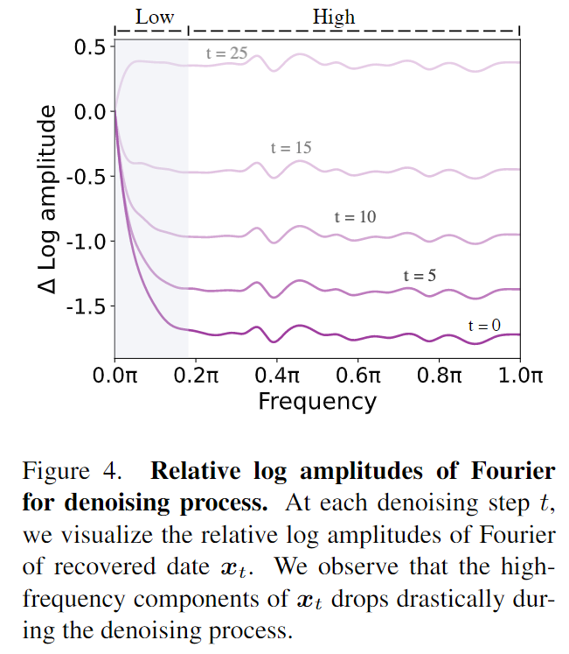
04
Methodology
知行合一、经世致用
自强不息 厚德载物
Central South University

Slide 11

04
Methodology
U-Net
主干：卷积、激活、池化
跳跃连接：加和
知行合一、经世致用
自强不息 厚德载物
Central South University

Slide 12
04
Methodology
U-Net
主干：卷积、激活、池化
跳跃连接：加和
b×
s×
b×
s×
b×
s×
s×
b×
知行合一、经世致用
自强不息 厚德载物
Central South University

Slide 13
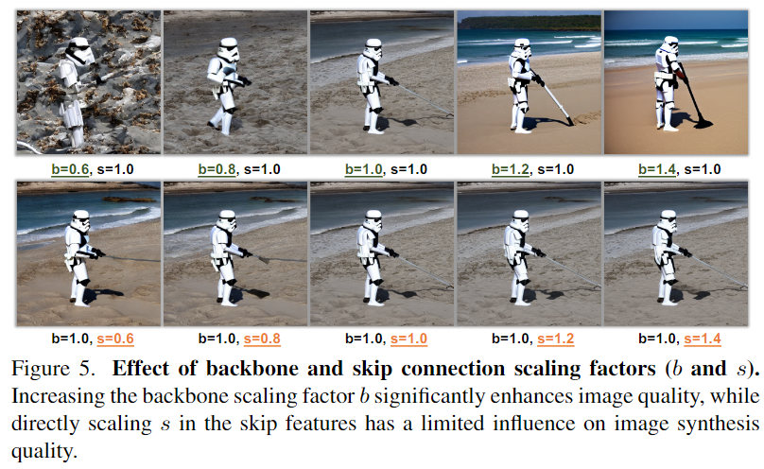

04
Methodology
知行合一、经世致用
自强不息 厚德载物
Central South University

Slide 14
04
Methodology
这种质量改进从根本上与U-Net架构骨干所赋予的放大去噪能力有关
知行合一、经世致用
自强不息 厚德载物
Central South University

Slide 15
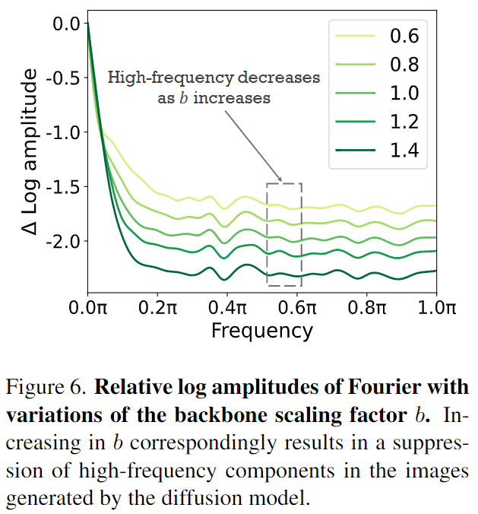
04
Methodology
这种质量改进从根本上与U-Net架构骨干所赋予的放大去噪能力有关
知行合一、经世致用
自强不息 厚德载物
Central South University

Slide 16
04
Methodology
知行合一、经世致用
自强不息 厚德载物
Central South University

Slide 17
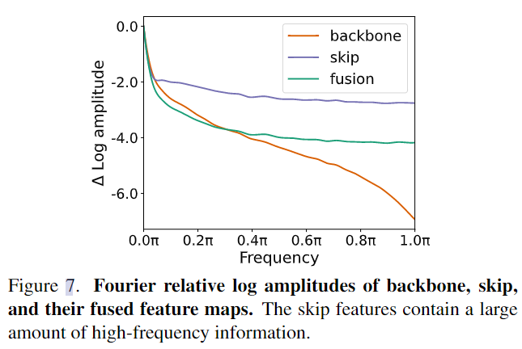
04
Methodology
跳跃连接用于将特征从编码器块的早期层直接转发到解码器。如图所示，这些特征主要构成高频信息。
基于这一观察推测，在U-Net架构的训练过程中，这些高频特征的存在可能会无意中加速向噪声预测的收敛。
知行合一、经世致用
自强不息 厚德载物
Central South University

Slide 18
04
Methodology
U-Net
主干：去噪声(高频信息)，留低频
跳跃连接：主要传递高频信息
怎么放大？
b×
s×
b×
s×
b×
s×
s×
b×
知行合一、经世致用
自强不息 厚德载物
Central South University

Slide 19
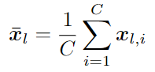
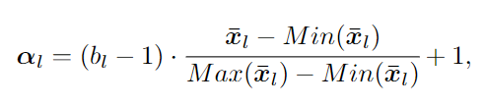
04
Methodology
Backbone factors
l
[
1
,
]
知行合一、经世致用
自强不息 厚德载物
Central South University

Slide 20
04
Methodology
过度平滑
知行合一、经世致用
自强不息 厚德载物
Central South University

Slide 21
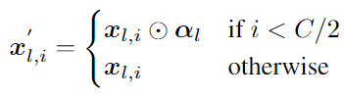
04
Methodology
Backbone factors
l
知行合一、经世致用
自强不息 厚德载物
Central South University

Slide 22
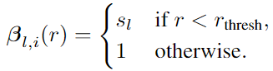
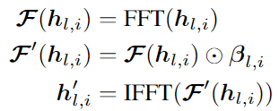
04
Methodology
Skip factors
spectral modulation 频谱调制
s×
b×
rthresh=1: 频率阈值
b×
s×
b×
s×
s×
b×
知行合一、经世致用
自强不息 厚德载物
Central South University

Slide 23
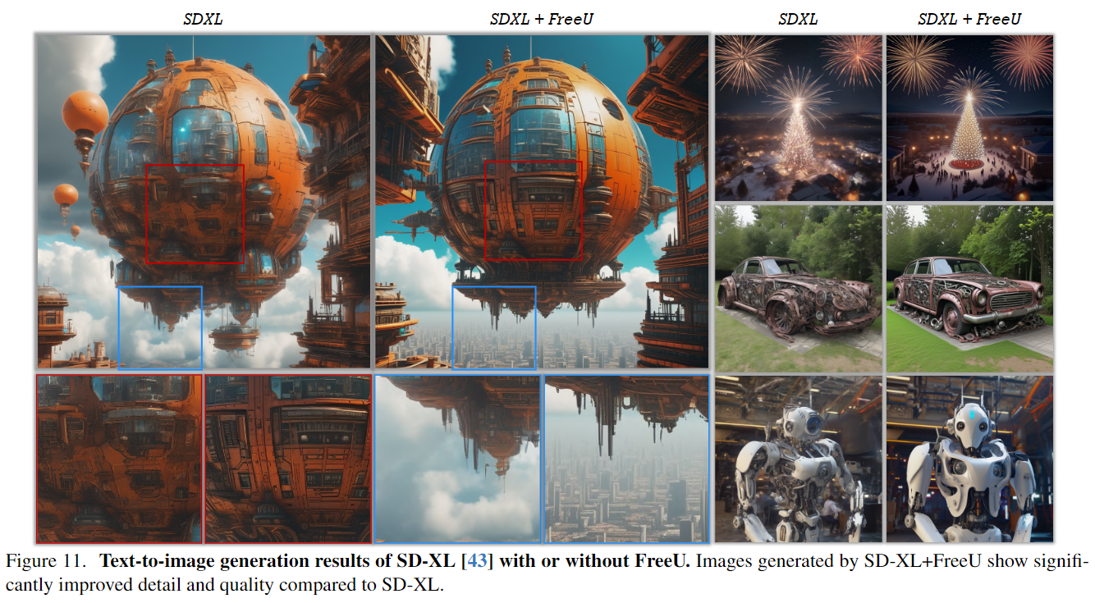
05
Experiments
Text-to-image generation
知行合一、经世致用
自强不息 厚德载物
Central South University

Slide 24
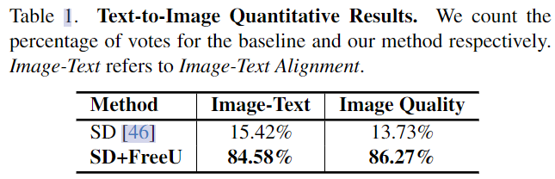
05
Experiments
Text-to-image generation
知行合一、经世致用
自强不息 厚德载物
Central South University

Slide 25
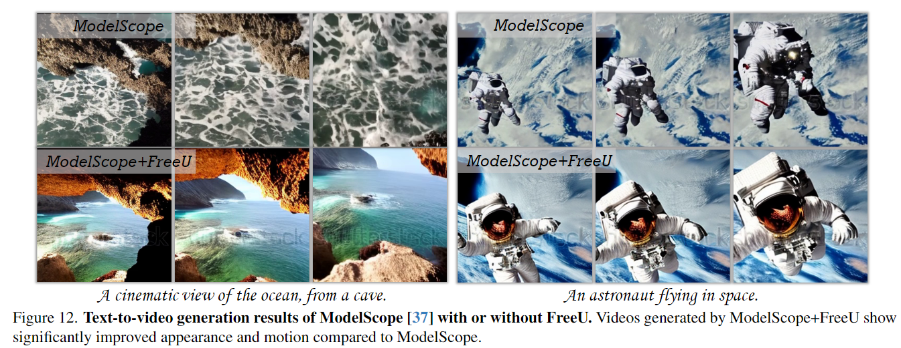
05
Experiments
Text-to-Video Generation
知行合一、经世致用
自强不息 厚德载物
Central South University

Slide 26
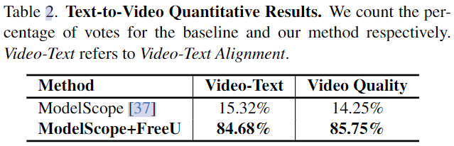
05
Experiments
Text-to-Video Generation
知行合一、经世致用
自强不息 厚德载物
Central South University

Slide 27
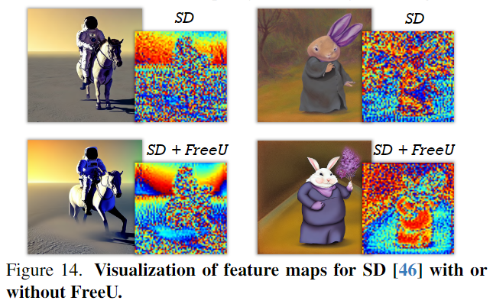
05
Experiments
Ablation Study-FreeU
知行合一、经世致用
自强不息 厚德载物
Central South University

Slide 28
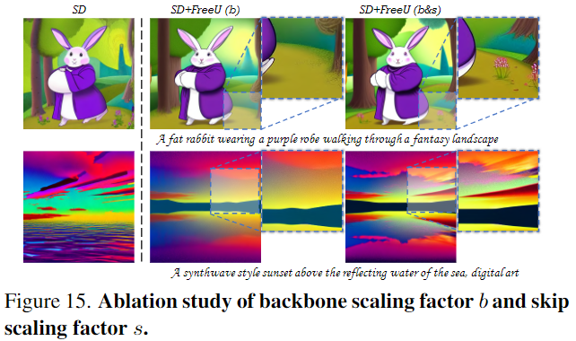
05
Experiments
Ablation Study-components in FreeU
知行合一、经世致用
自强不息 厚德载物
Central South University

Slide 29
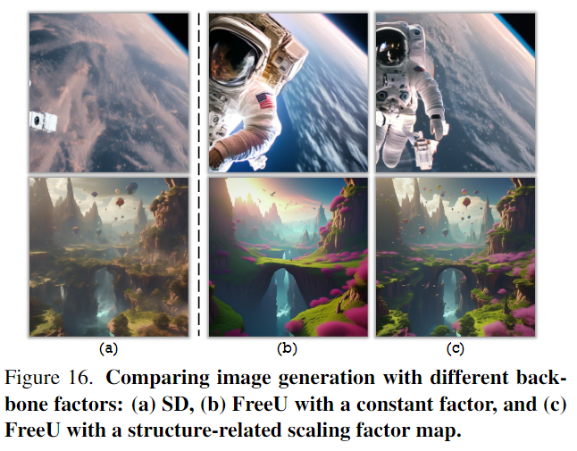
05
Experiments
Ablation Study-backbone structure-related factor
知行合一、经世致用
自强不息 厚德载物
Central South University

Slide 30
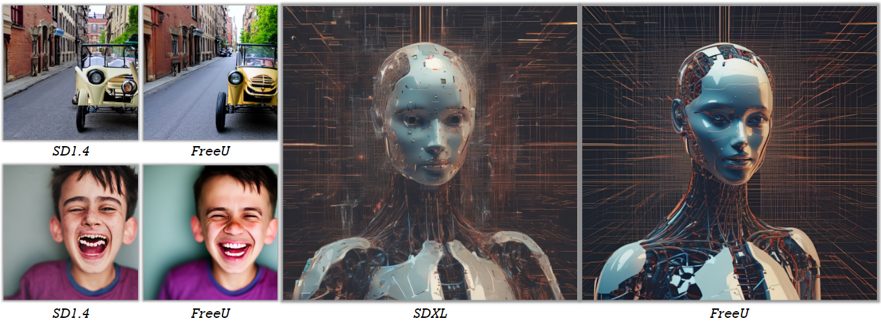
06
Conclusion
主干主要有助于去噪
跳跃连接主要将高频特征引入解码器
尝试非Diffusion
评价方式：经验常识、色彩对比度、内容丰富度
知行合一、经世致用
自强不息 厚德载物
Central South University

Slide 31
06
Conclusion
主干主要有助于去噪
跳跃连接主要将高频特征引入解码器
尝试非Diffusion
评价方式：经验常识、色彩对比度、内容丰富度
知行合一、经世致用
自强不息 厚德载物
Central South University

Slide 32


感 谢 聆 听
THANKS FOR ALL

